Slide 2
Хлопчатобумажные ткани

Slide 3
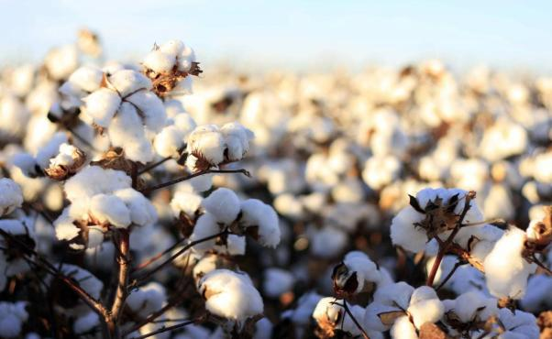
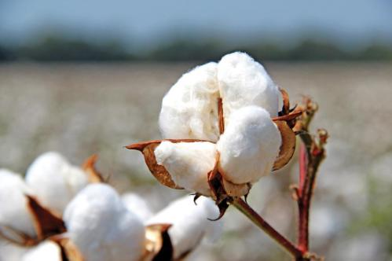
ХЛОПОК
Растет на юге, в Узбекистане, Туркменистане.
Созревание (раскрытие) плода, ручной сбор.
Отправка хлопка-сырца в пункт приема, взвешивание и укладка на хранение.
Переработка на заводе. Посредством специальной техники волокна отделяют от семян и сортируют по длине.
Прессовка, отправка готового хлопка на склад.
Производство пряжи, затем – разных видов хлопчатобумажных тканей.

Slide 4
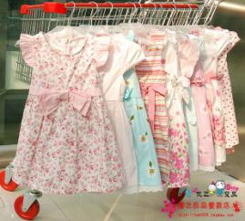
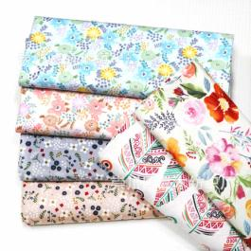
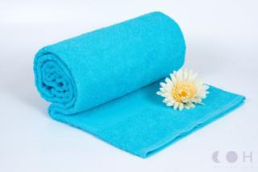
Легкая детская одежда
Что шьют из хлопчатобумажной ткани?
Постельное белье
Мужские рубашки
Легкая женская одежда
Полотенца

Slide 5
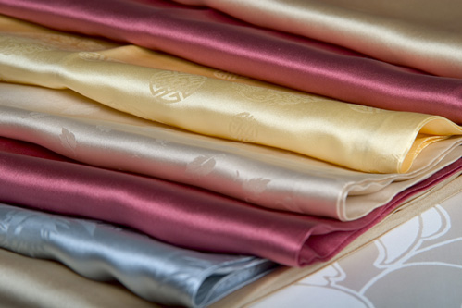
Шёлк
Шёлк — ткань природного происхождения. Её получают из кокона куколки насекомого, которое так и называют «шелкопряд». В наши дни встречается не только натуральный, но и искусственный шёлк, а также материал с добавлением синтетики.

Slide 6
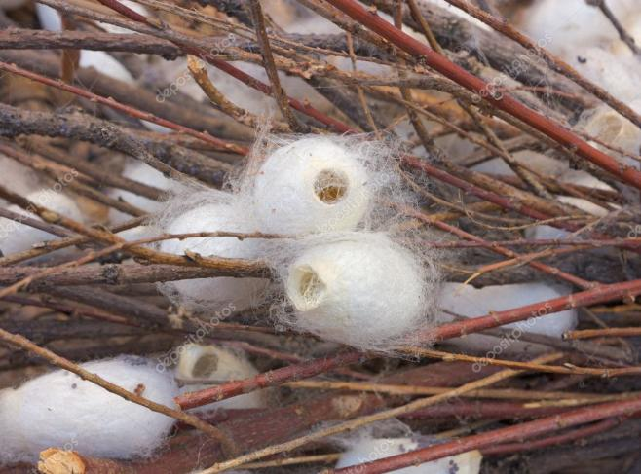
Кокон тутового шелкопряда

Slide 7
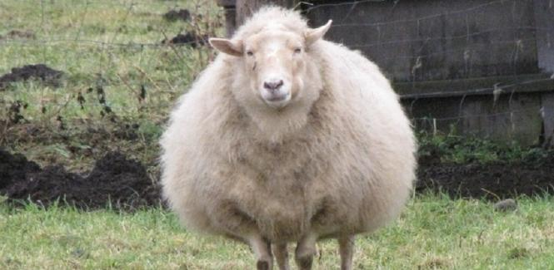
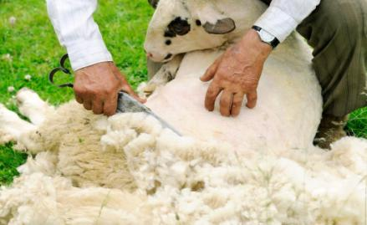
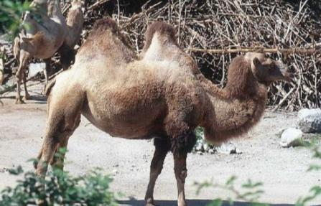
Шерсть

Slide 8
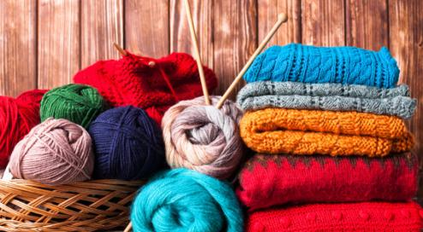
Шерстяная одежда

Slide 9
Вещь из шелка – как мы назовем? Вещь из хлопка? Вещь из шерсти?

Slide 10
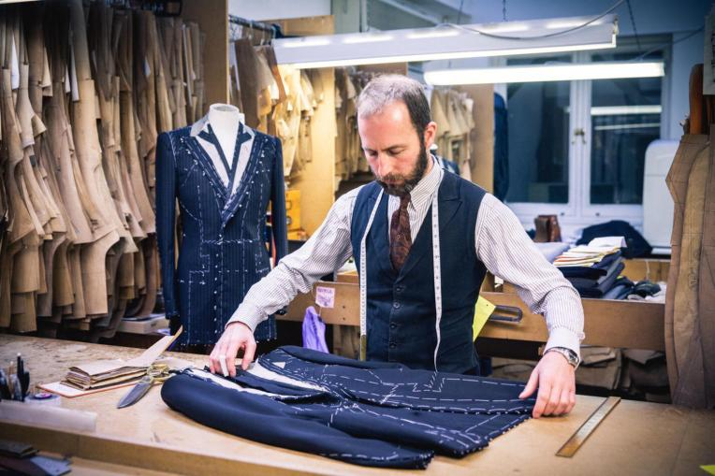
Кто шьет одежду?

Slide 11
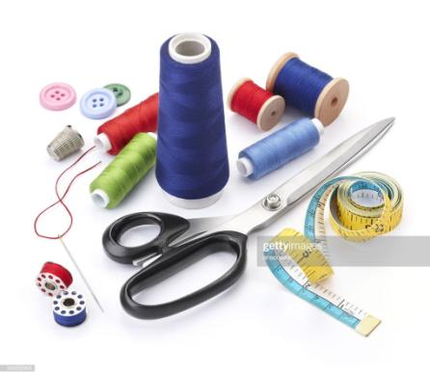
Что необходимо портному, швее?

Slide 12
С чего начинается работа портного?

Slide 13
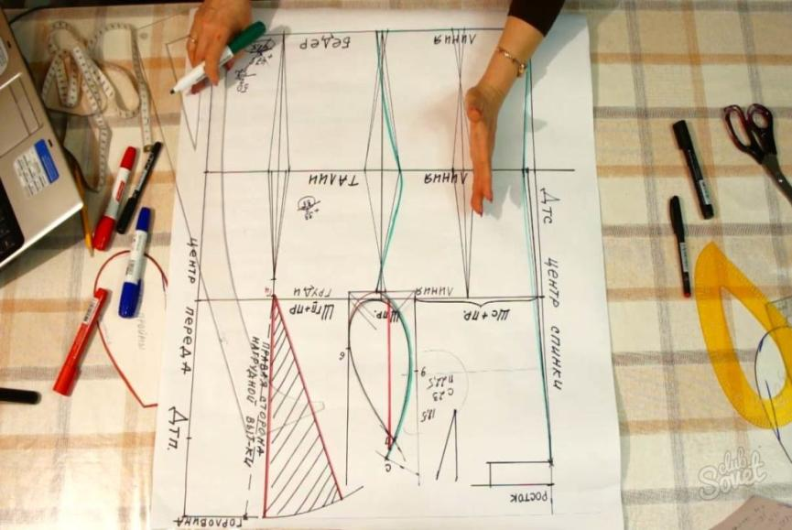

Slide 15
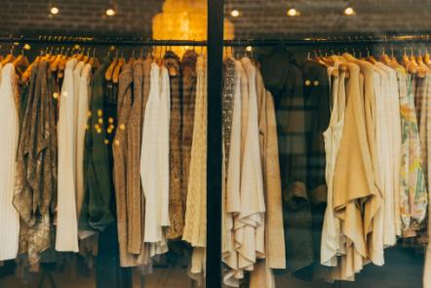
Готовые изделия попадают на полки магазинов.

